Slide 1
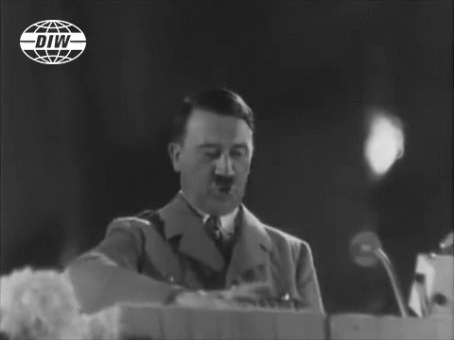
O jazyku fašistov
KSCB092
Fašizmus A jeho špecifiká v Európe a Ázii

Slide 2
Fašizmus
Fašizmus je druh revolučného nacionalizmu vyznačujúci sa obsesívnymi predstavami o rozklade spoločnosti, dekadencii a o národnom potupení. Snaží sa pritom (spravidla násilím) o dosiahnutie utopického národného znovuzrodenia prostredníctvom očisty národa od nepriateľov a vytvorenia nového politického a spoločenského poriadku a nového človeka.

Slide 3
Kríza, dekadencia, prichádzajúci koniec
„Skorumpovaná vo svojej morálke, zanedbaná vo svojej viere, nabitá individualizmom, fanatizmom a hrdosťou, stratila kontakt s láskou, s láskou Boha a človeka. Anemická moderná Európa čaká na poslednú ranu, posledné kŕče, posledné mŕtvoly. Blíži sa hodina zúčtovania.“
Léon Degrelle, REX, 1938

Slide 4
Kríza, dekadencia, prichádzajúci koniec
„duch dezilúzie, beznádeje a kapitulácie, materialistická rakovina, udáva smer k degenerácii a konečnej smrti (...) Uctievanie sexuálnych hrdinov a amerických televíznych hviezd mladými citlivými a hlúpučkými dievčatami“
Arthur Kenneth Chesterton, BUF, 1937

Slide 5
Kríza, dekadencia, prichádzajúci koniec
„nevyhnutný koniec západnej civilizácie, podobný ako u všetkých civilizácií, ktoré zmizli predtým. Kultúrna mužnosť a sila ich opustili a oni sa potopili do senilnej hniloby.“
Alexander Raven-Thomson, BUF, 1935

Slide 6
Kríza, dekadencia, prichádzajúci koniec
„To, že západné krajiny, najmä Veľká Británia a Francúzsko, sú vzhľadom na ich mieru spoločenskej degenerácie takmer naisto stratené, vedia okrem liberálov už všetci. Multikultúrne znásilňované Európanky, horiace policajné autá či minarety namiesto kostolných veží sú smutnou realitou Západu v čoraz väčšej miere. Do toho stupňujúca sa homo a LGBT propaganda, zosmiešňovanie tradičných kresťanských hodnôt, relativizácia ľudského života či odoberanie detí rodičom, ktorí sa tejto apokalypse nechcú len nečinne prizerať. Mnohí by si mohli povedať, že horšie to už ani nemôže byť.“
ĽSNS, Náš Košický kraj, 2018

Slide 7
Kríza, dekadencia, prichádzajúci koniec
„Európska únia je na pokraji zrútenia (...) Európu zaplavuje invázia nebezpečných imigrantov z Afriky a Ázie. Napádajú, okrádajú, znásilňujú a vraždia pôvodných obyvateľov európskych krajín. Teroristické útoky sú v západných krajinách EÚ na dennom poriadku.“
ĽSNS, Naše Slovensko, 2016

Slide 8
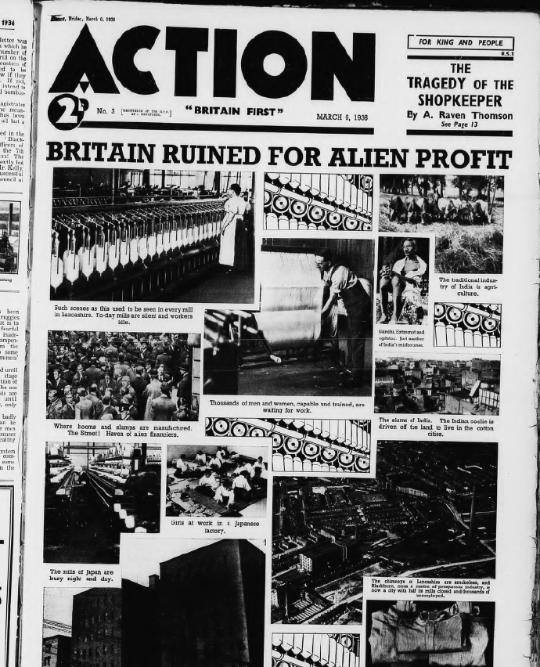
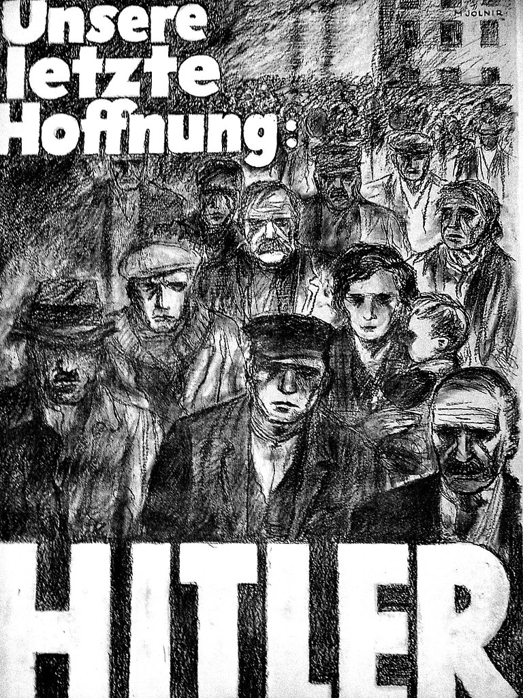

Slide 9
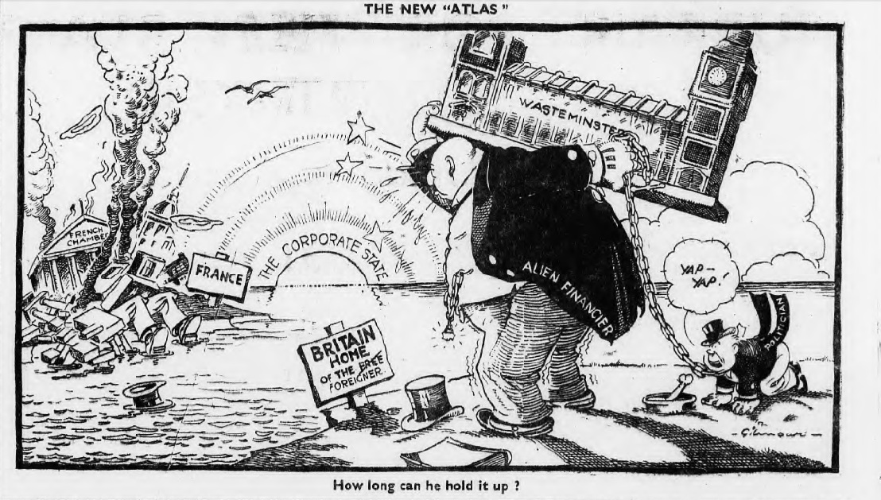

Slide 10
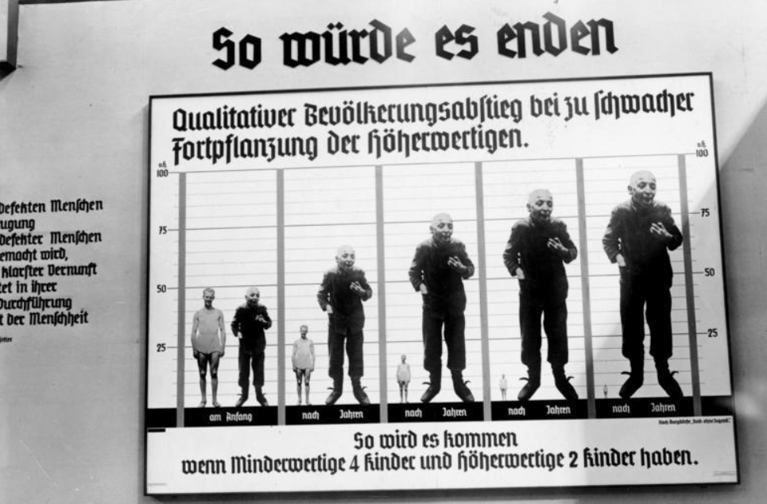

Slide 11
Fašizmus
Fašizmus je druh revolučného nacionalizmu vyznačujúci sa obsesívnymi predstavami o rozklade spoločnosti, dekadencii a o národnom potupení. Snaží sa pritom (spravidla násilím) o dosiahnutie utopického národného znovuzrodenia prostredníctvom očisty národa od nepriateľov a vytvorenia nového politického a spoločenského poriadku a nového človeka.

Slide 12
Znovuzrodenie
„Fašizmus ako revolučné hnutie prichádza revidovať tento spoločenský rozklad a vrátiť západnej civilizácii jej hlbší kultúrny zmysel.“
Alexander Raven-Thomson, BUF, 1935

Slide 13
Znovuzrodenie
„Zajtrajšok sa stal dneškom. Pocit, že prichádza koniec sveta, sa zmenil na pocit nového začiatku. Konečný cieľ máme dnes bezpochyby v zornom poli, ktoré sa pred nami otvára, naša viera v zázraky sa teraz aktívne využíva na transformáciu skutočnosti.“
Adolf Hitler, 1934

Slide 14
Znovuzrodenie
Cieľom je výchova „mladej generácie slovenského národa v duchu vlasteneckých a kresťanských hodnôt a jej oslobodenie spod vplyvu dekadencie a morálneho úpadku.“ Jej členovia sa „sa odhodlane postavili pred historickú úlohu zachrániť slovenský národ z pazúrov dekadencie, úpadku morálnych hodnôt a západného liberalizmu, ktoré sa svojim deštruktívnym pôsobením snažia zničiť identitu Slovákov.“
Ľudová mládež ĽSNS, 2017

Slide 15
Znovuzrodenie
„Slovensko ešte stále môžeme zachrániť. Z kolónie ho zmeniť na pevnosť, pripravenú starať sa o svojich obyvateľov a zároveň ich chrániť pred útokmi zvonka aj úkladmi zvnútra. Len tak totiž prežijeme.“
ĽSNS, Naše Slovensko, 2017

Slide 16
Znovuzrodenie
„Spoločne predstavíme novú, krajšiu a lepšiu alternatívu k súčasnej dekadentnej dobe.“
Ľudová mládež, 2019

Slide 17
Znovuzrodenie
„Nachádzame sa na konci jednej nešťastnej dejinnej epochy. Tej, kedy sa hodnoty zla, úpadku morálky, mravnej skazenosti a dekadencie vo všetkých sférach kultúry a umenia stali hlavnou silou elít, ktoré sú pri moci (...) Tá doba ale odchádza a prichádza epocha, kedy sa náš slovenský národ opäť pozdvihne. Opäť v sebe nájde svoje zabudnuté hodnoty, vráti sa k svojej viere a obnoví to, čo naši nepriatelia zničili. Slovensko sa prebúdza a Ľudová strana Naše Slovensko ho vedie k žiarivým zajtrajškom a lepšej budúcnosti...“
Milan Mazurek, 2017

Slide 18
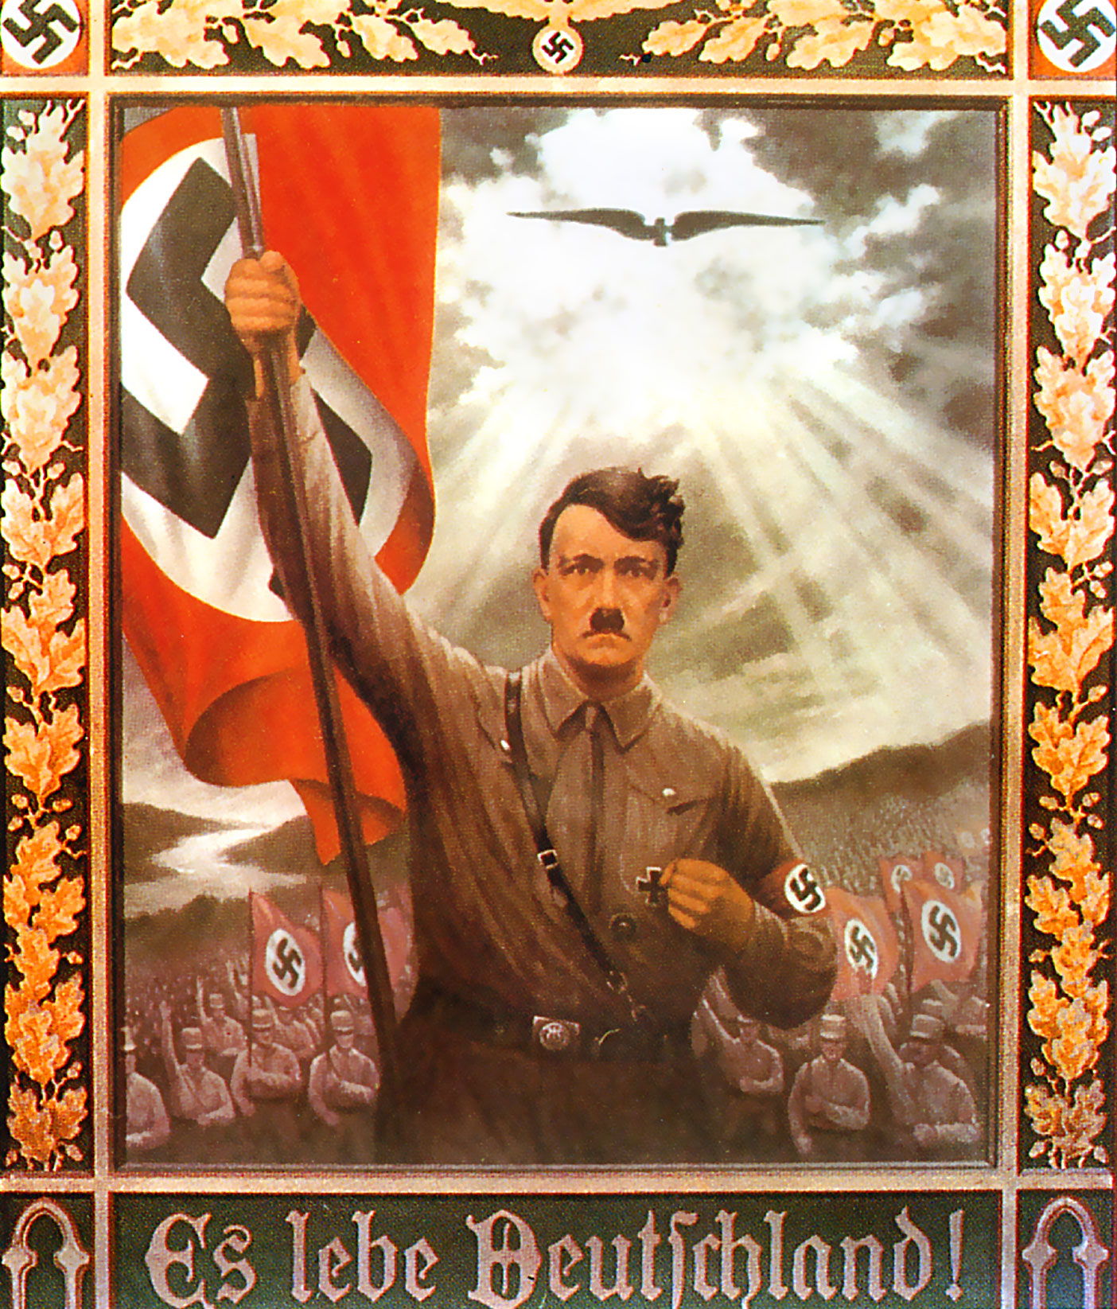
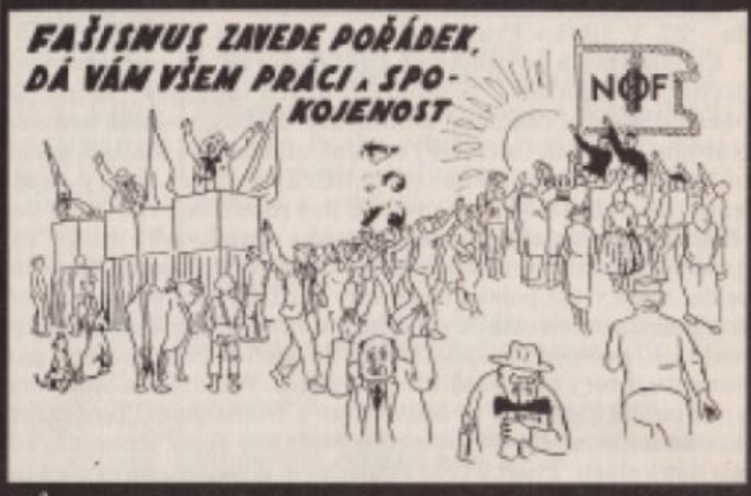

Slide 19
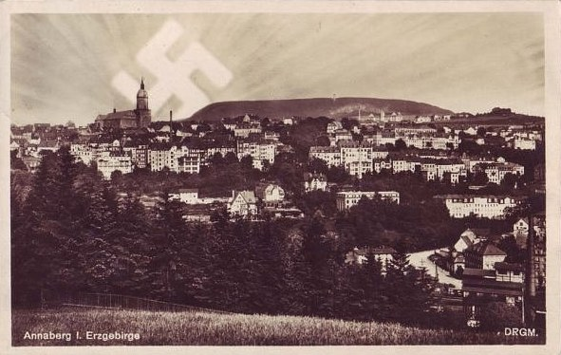

Slide 20
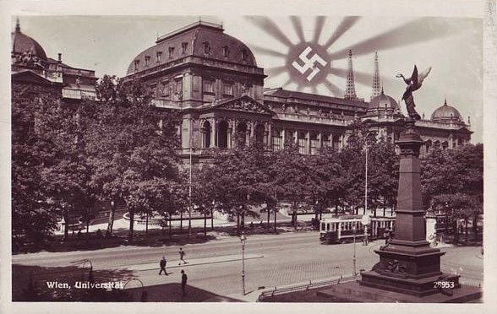

Slide 21
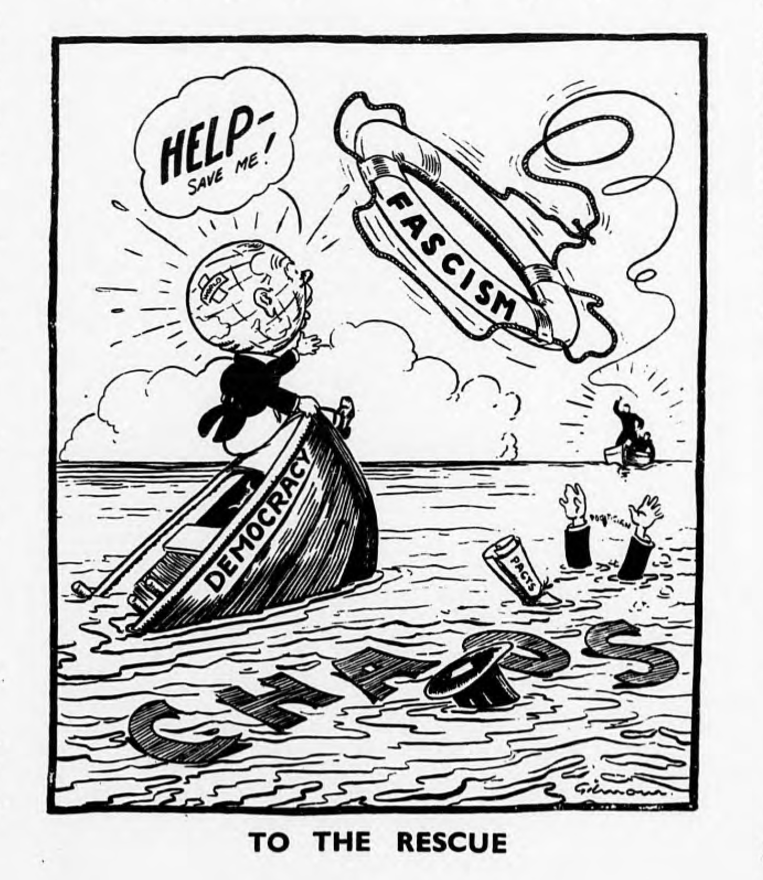
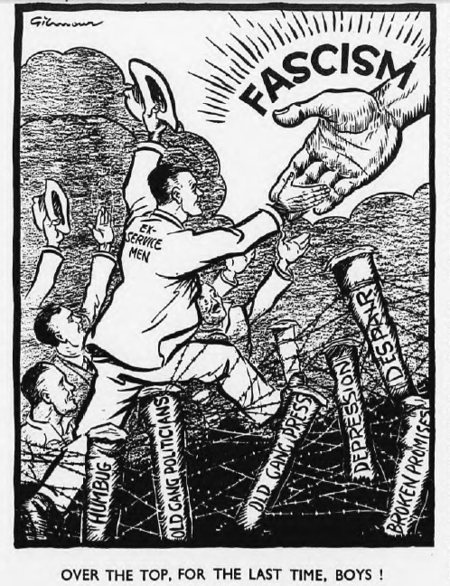

Slide 22
Fašizmus
Fašizmus je druh revolučného nacionalizmu vyznačujúci sa obsesívnymi predstavami o rozklade spoločnosti, dekadencii a o národnom potupení. Snaží sa pritom (spravidla násilím) o dosiahnutie utopického národného znovuzrodenia prostredníctvom očisty národa od nepriateľov a vytvorenia nového politického a spoločenského poriadku a nového človeka.

Slide 23
Očista
Nepriatelia:
- vnútorní, teda takí, ktorí žijú v rámci národa, národného štátu (Židia, Rómovia, menšiny, socialisti, komunisti, liberáli, kapitalisti, bankári, moderné umenie, dnes „kaviareň“, „slniečkári“ a pod.) = anomália uprostred národnej komunity, ktorá bola nebezpečná. Ich násilné odstránenie je pritom pre fašistov legitímny krok a vyjadrenie historickej národnej suverenity a práva na istý životný priestor
- vonkajší, teda takí, ktorí chceli národ zničiť zvonku (medzinárodní finančníci, príslušníci iných národov, prisťahovalci, utečenci, americký imperializmus, sovietsky boľševizmus, Európska únia a pod.)

Slide 24
Očista
„Revoluce československá nebyla dodělána; byla sfušována a proto je potřební připravovat se k novému 28. říjnu, který dá teprve vládu věci československých do rukou československého národa a provede radikální očistu československého života od nákazy, které propadl.“
Národní obec fašistická, zhromaždenie v Prahe 1926

Slide 25
Očista
„Válka, toť rozpoutání živelných sil, jež tkví v hlubinách lidské duše. Národ, který se ocitá uprostřed tohoto přívalu běsnících živlů vášně, nadšení, bolesti a vůle, prodělává určitou o č i s t n o u k r i s i…“
Radola Gajda, Válka a my, 1927, s. 59-60

Slide 26
Očista
„Ako pripravovať národ k boju proti nespravodlivosti?
Najprv musíme vykonať očistu v samom národe a to silnou rukou a pevnou vôľou. V očiste treba postupovať odhodlane a bezohľadne. Nie len ústami, ale hlavne skutkami. Musíme národ očistiť od korupcie, osobničkárstva, pažravosti. Spása národa je v mravnom obrodení!“
Rodobranecký katechizmus, bod 27, 1928

Slide 27
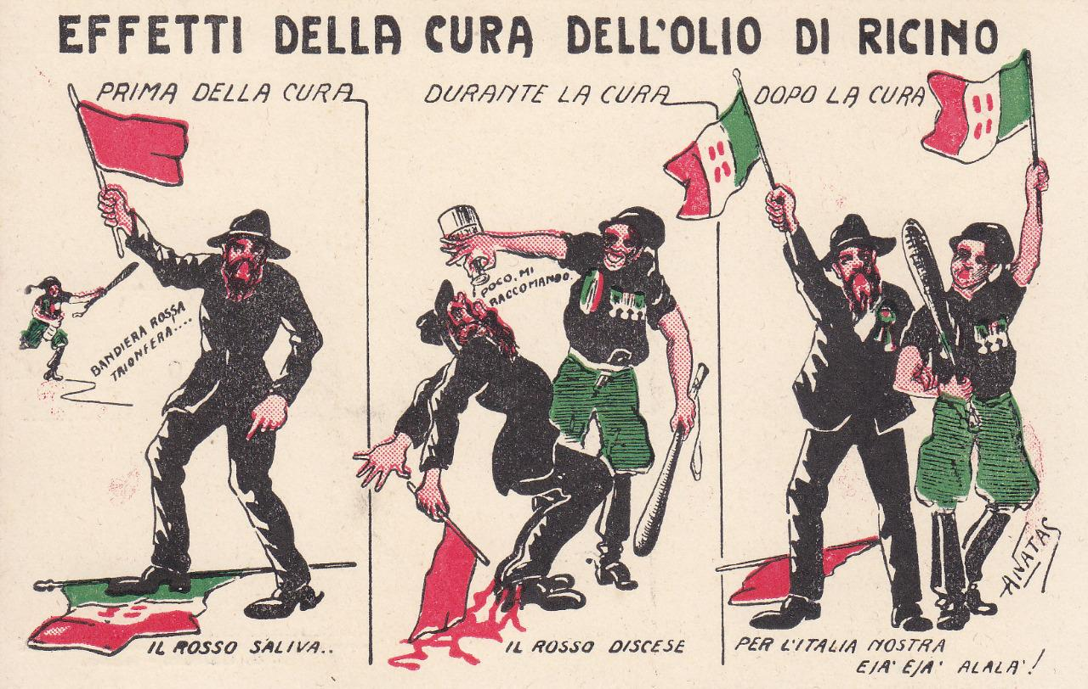

Slide 28
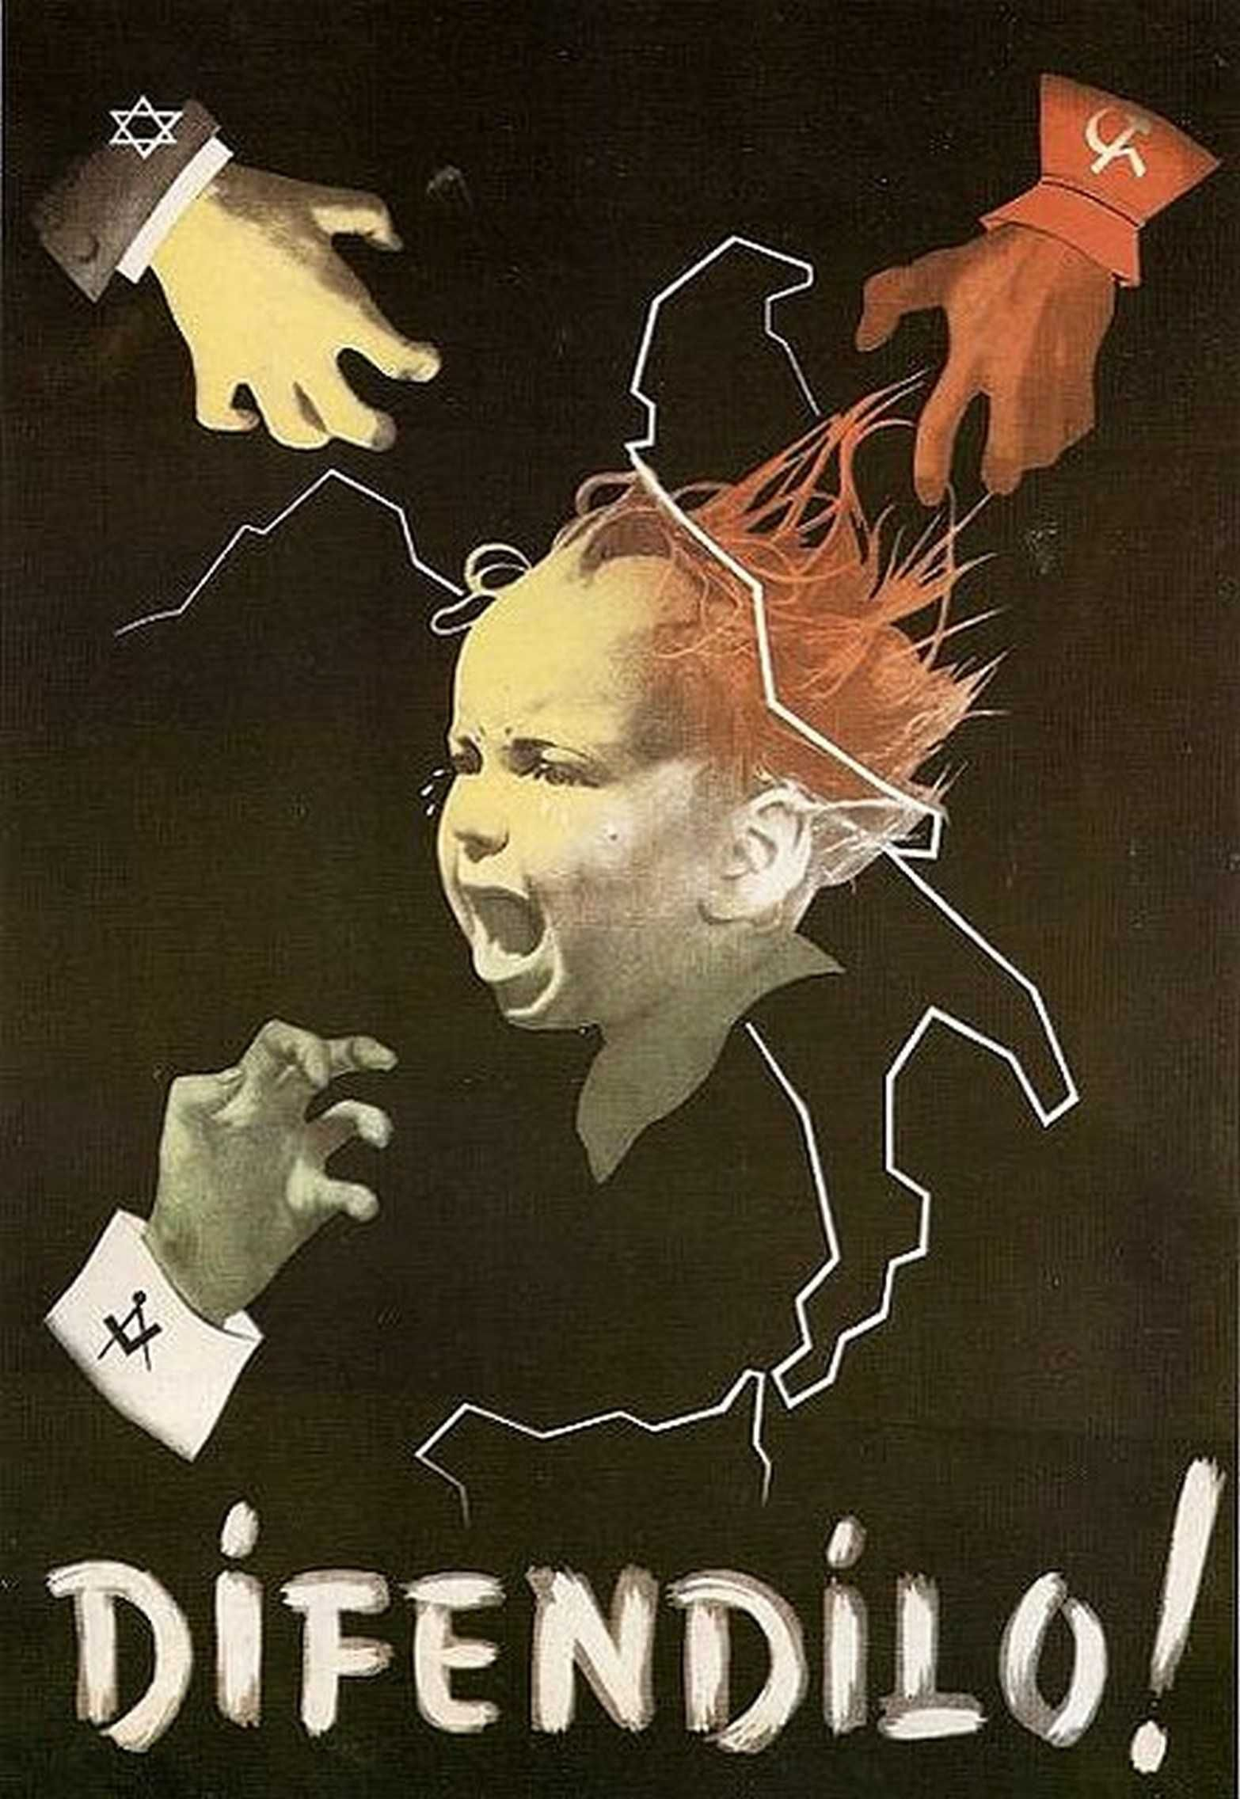

Slide 29
Dehumanizácia
„Cítim sa ako Robert Koch politiky. On objavil baktériu týfusu a vďaka tomu ukázal medicíne nové spôsoby liečby. Ja som objavil Židov ako baktérie a kvasenie všetkého spoločenského rozkladu. Ich rozkladu. A dokázal som jednu vec: štát dokáže žiť bez Židov...“
Adolf Hitler, 10. 6. 1941

Slide 30
Dehumanizácia
„Koncept parazitizmu (...) ako biologický fakt, presne rovnako ako hovoríme o fenoméne parazitizmu vo svete rastlín a zvierat. Fúzonôžka sa dostane do kraba, postupne narastie a vysaje z neho všetku jeho životnú silu. Identický proces môžeme pozorovať u Židov, ktorí sa dostanú do spoločnosti cez otvorené rany v národnom tele, a kŕmia sa na ich rasovej a kreatívnej energii až kým nespôsobia úpadok.“
Alfred Rosenberg, Der Mythus des 20. Jahrhunderts, 1938, s. 146

Slide 31

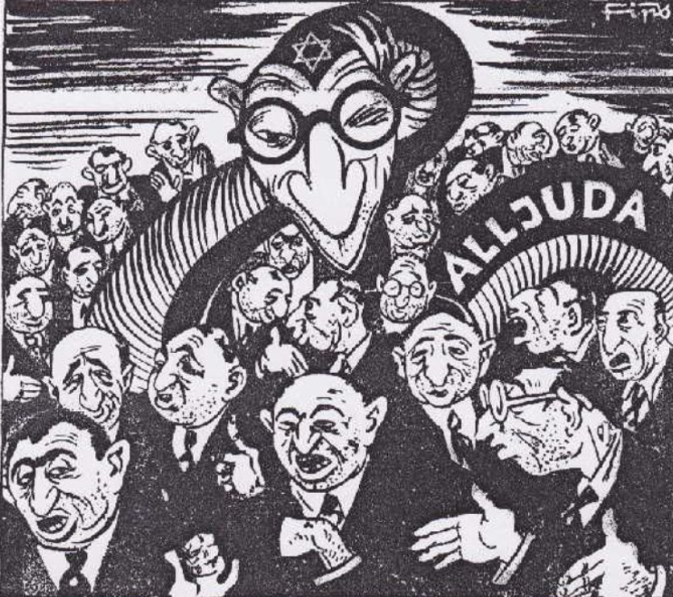

Slide 32
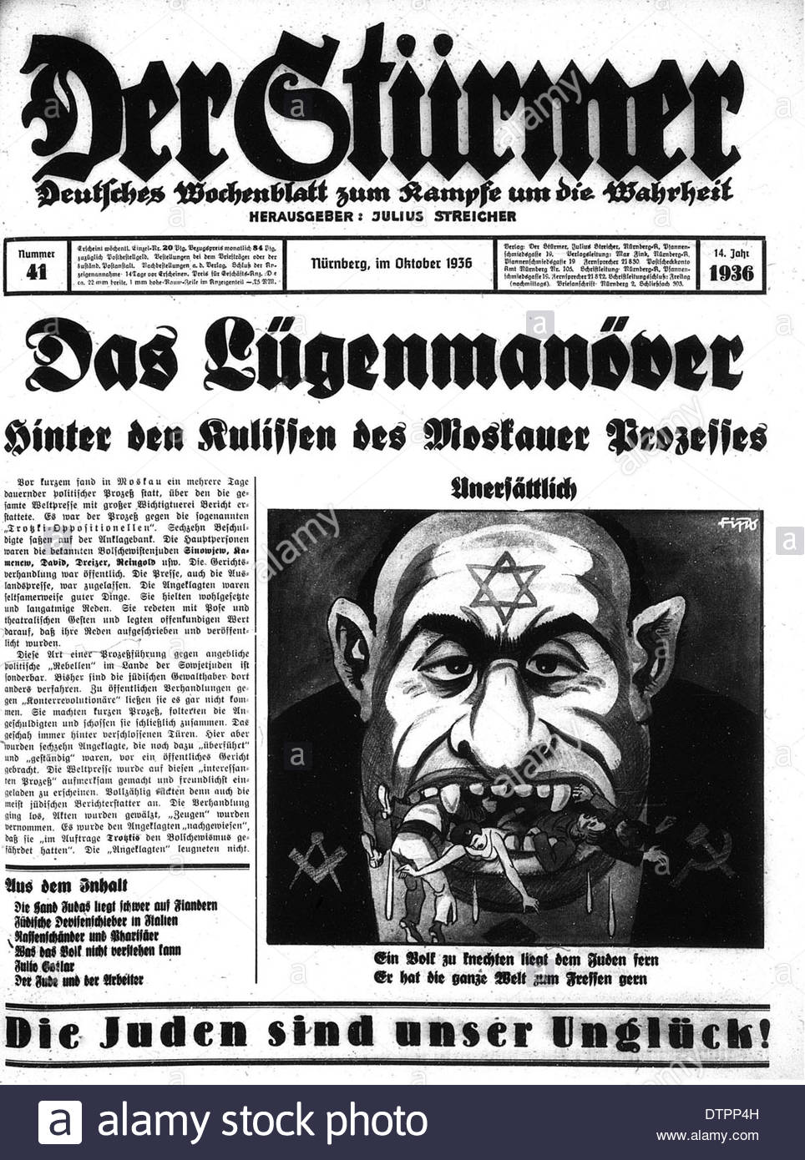
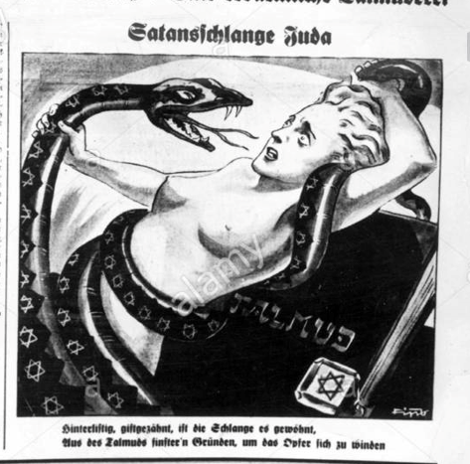

Slide 33
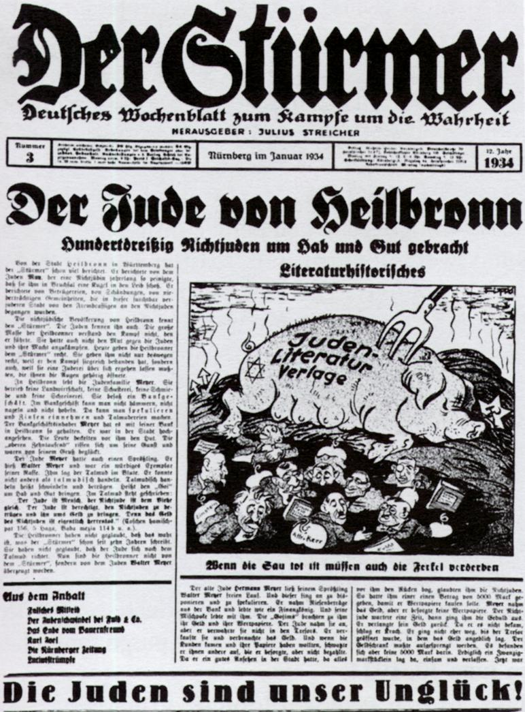
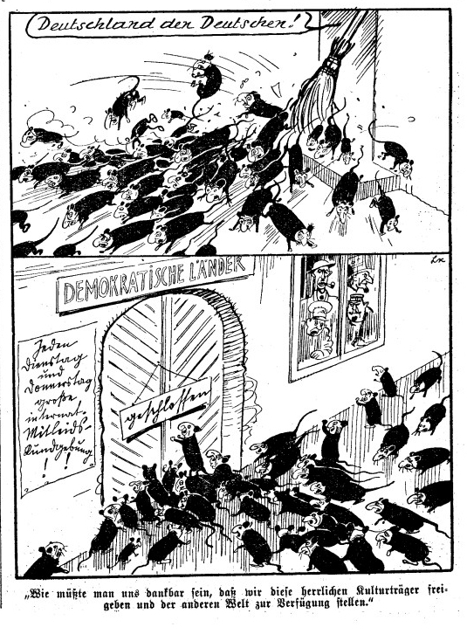

Slide 34
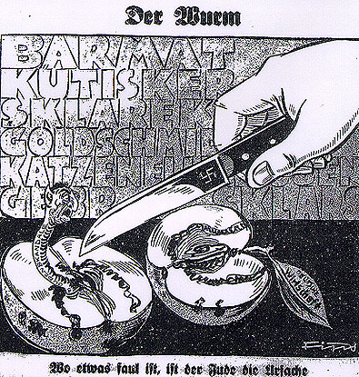
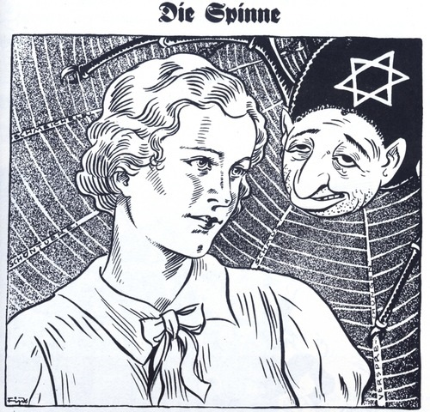

Slide 35
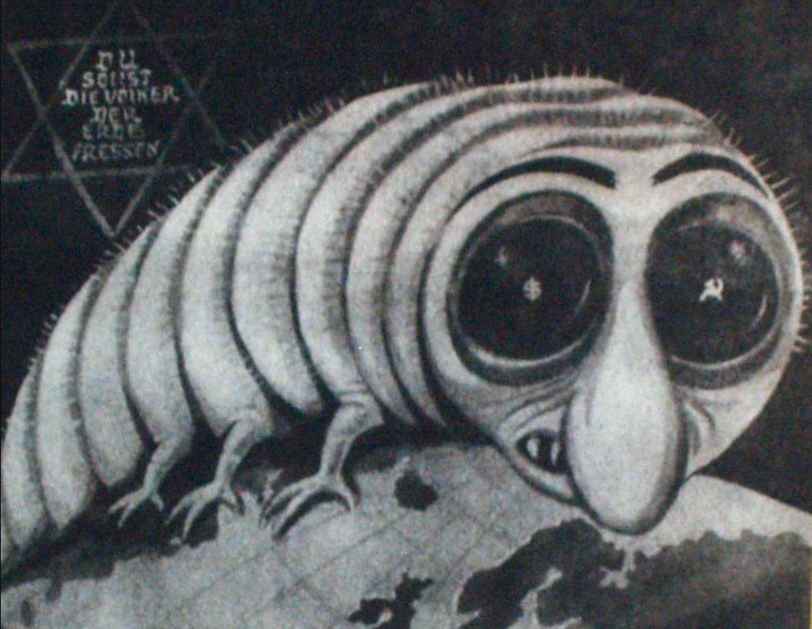

Slide 36
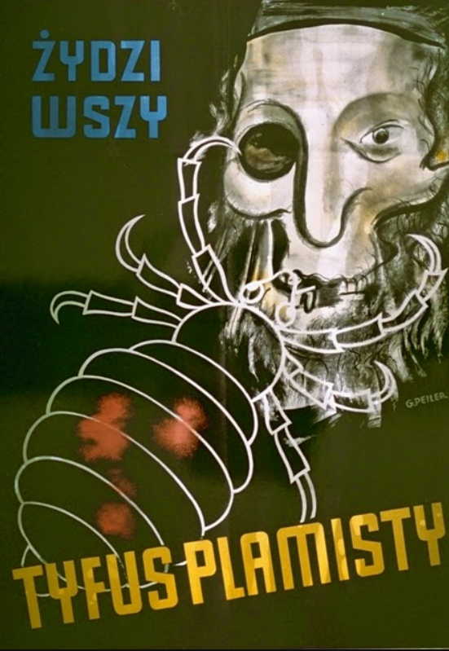
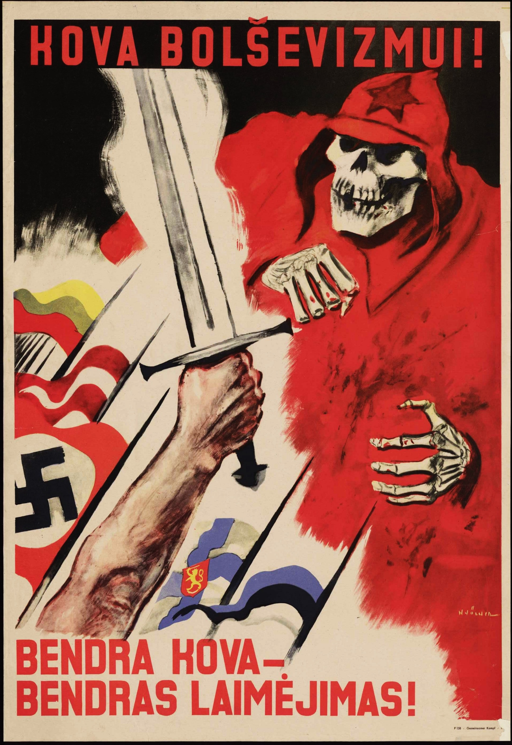


Slide 37
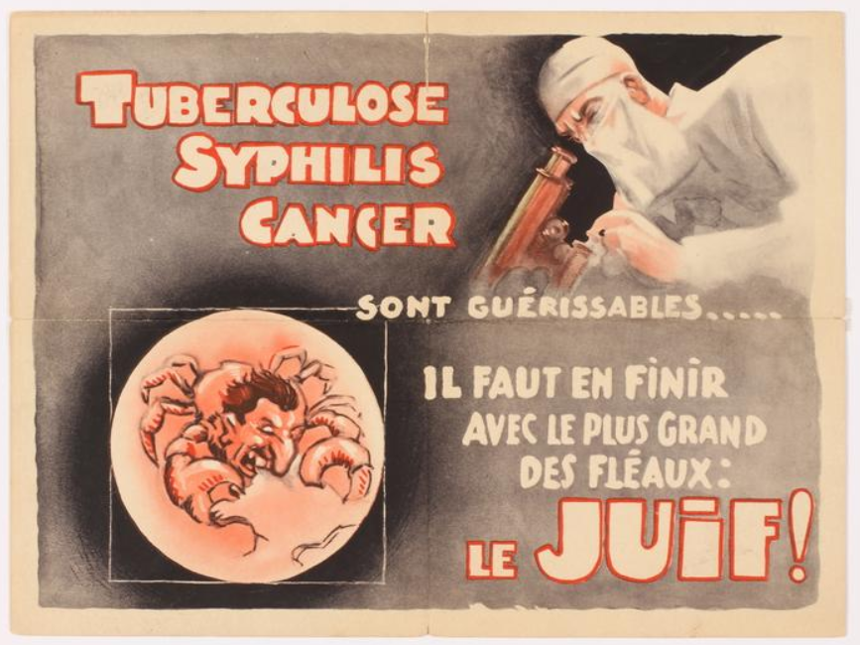

Slide 38


Slide 39
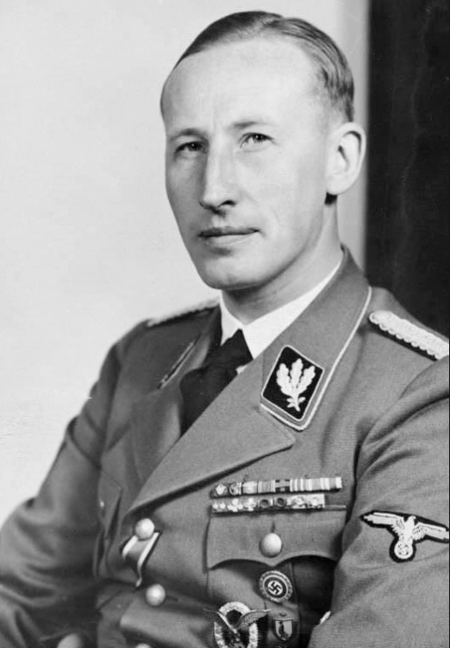
Jazyk holokaustu
- plný byrokratických formulácií, technokratického jazyka a rôznej eufemistickej terminológie,
Konferencia vo Wanssee - nepoužili slová ako „vražda“, „zabiť“, „plynová komora“ či „zastreliť“
Namiesto toho: „presídlenie“, „zvláštne zaobchádzanie“, „konečné riešenie“ a podobne

Slide 40
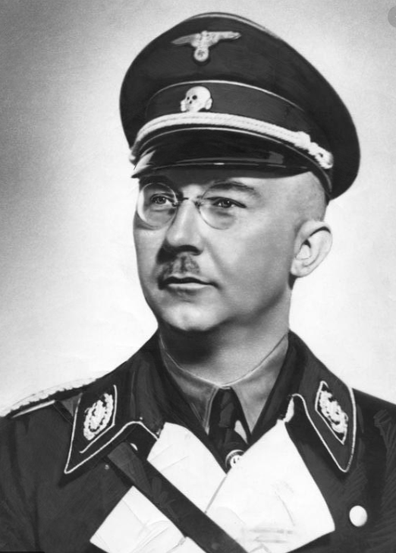
Jazyk holokaustu
Začiatkom roka 1943 hlásil hlavný štatistik SS, že 1 449 692 poľských Židov už dostalo „zvláštne zaobchádzanie“.
Himmler vetu opravil na „Deportácia Židov z východných provincií na ruský východ: 1 449 692.“

